Slide 1
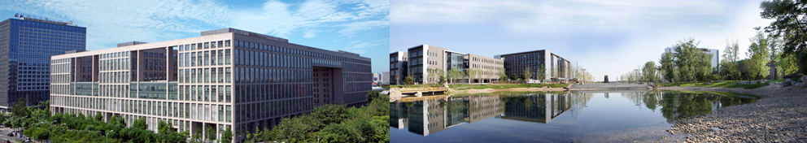
第一章命题逻辑
第2节 公式和真值赋值

Slide 2
1.2公式和真值赋值
公式
真值表计算
语义
性质及证明

Slide 3
python
{True,False}
∧:p&q
∨:p|q
¬:(not p)
⨁:p^q
→:(not p) |q
↔:((not p) |q)&((not q) |p)
p==q

Slide 4
公式
数学中的公式
常数
实数变量（变元）
取值范围
实函数
命题逻辑中的公式
常元 0,1
命题变元 p q r s
取值范围
真值函数

Slide 5
最简单的论域—逻辑域
定义：逻辑对象是真和假，也称为逻辑真值，简称真值，记为1和0。
逻辑真值集合是{0,1}。
在真值集合上可以定义逻辑运算和逻辑关系。
真值集合以及逻辑运算、逻辑关系统称为逻辑域
定义：表达逻辑真值的变量，称为逻辑变量，简称变量。
一般用小写英文字母表示。

Slide 6
归纳定义
归纳定义：定义集合的一种方法。
给出若干规则用于生成集合中的元素；再说明只有由这些规则生成的对象才是这个集合中的元素。
例如：自然数N归纳定义
（1）0∈N
（2）对于任何n，如果n∈N，n ' 是n的唯一后继， 则n' ∈N
（3）只有由(有限次使用)上述（1）和（2）生成的n∈N

Slide 7
公式
命题逻辑中,命题变元称为原子公式
设S是联结词集合，由S生成的公式定义为：
原子公式是由S生成的公式
若c是S中的0元联结词，则c是由S生成的公式
若n≥1，F是S中的n元联结词，A₁,…,A_{n}是 由S生成的公式，则F(A₁,…,A_{n})是由S生成的公式

Slide 8
(命题逻辑)公式(合式公式)
常元0和1是公式；
命题变元是公式；
若Q, R是公式，则：
(¬Q)、(Q ∧ R) 、(Q ∨ R) 、
(Q→R) 、(Q ↔ R) 、(Q ⊕ R)是公式；
公式是由上面三条规则有限次应用而得到。

Slide 9
公式
例：
¬(p∧q) ↔ (¬p∨¬q )
p, q是公式
¬p, ¬q, p∧q是公式
¬(p∧q), (¬p∨¬q )是公式
¬(p∧q) ↔(¬p∨¬q )是公式
Notes:
对比举例：所有的组合和well-formed

Slide 10
公式
(p → 0) ∧ (q →1)
0,1公式
p, q是公式
(p → 0)， (q →1)是公式
(p → 0) ∧ (q →1)是公式
Notes:
对比举例：所有的组合和well-formed

Slide 11
公式层数
公式A的层数(复杂度)表示为FC(A)
常元层数为0。
命题变元层数为0。即若p是命题变元，则 FC (p)=0。
如果公式A=¬B，则FC (A) = FC(B) + 1。
如果公式A=B₁ ∧ B₂或A=B₁ ∨ B₂或
A=B₁→B₂或 A=B₁↔ B₂或
A=B₁ ⊕ B_{2，}
则FC (A)=max{FC(B₁), FC(B₂)} + 1。

Slide 12
联结词的优先级
从高到低的顺序排列为：
¬、∧、∨、 ⊕ 、→、↔
同一个联结词连续多次出现且无括号，则按从左至右的顺序运算
在满足运算次序不变的情况下，运用联结词的优先级规则可以减少公式中的括号。

Slide 13
联结词的优先级
(((((p∧q)∨r)∨q)→p) ⊕q)↔r
= ((((p∧q∨r)∨q)→p) ⊕q)↔r
= (((p∧q∨r∨q)→p) ⊕q)↔r
= ((p∧q∨r∨q→p) ⊕ q) ↔r
= (p∧q∨r∨q→p) ⊕ q↔r

Slide 14
命题逻辑语言
定义：所有的命题公式集合构成了命题逻辑语言，记为L 。
一般来说，命题逻辑语言L 是无穷集合，也就是说公式有无穷多个。

Slide 15
公式赋值
公式是命题逻辑的语法概念，它仅仅是符合语法结构的公式，是没有任何意义的符号串。
公式的定义具有抽象性和严格性，无二义性。
公式中的命题变元用指定的命题常元代替后，命题公式才会有唯一确定的真假值，这种行为称为公式的赋值或解释

Slide 16
真值赋值
设P为出现在命题公式A中的命题变元集合，对P中每个命题变元各指定一个真值的过程，称为对公式A的一个真值赋值。
从全体命题变元组成的集合到集合{0,1}的函数称为真值赋值。
Notes:
2的n次方个赋值

Slide 17
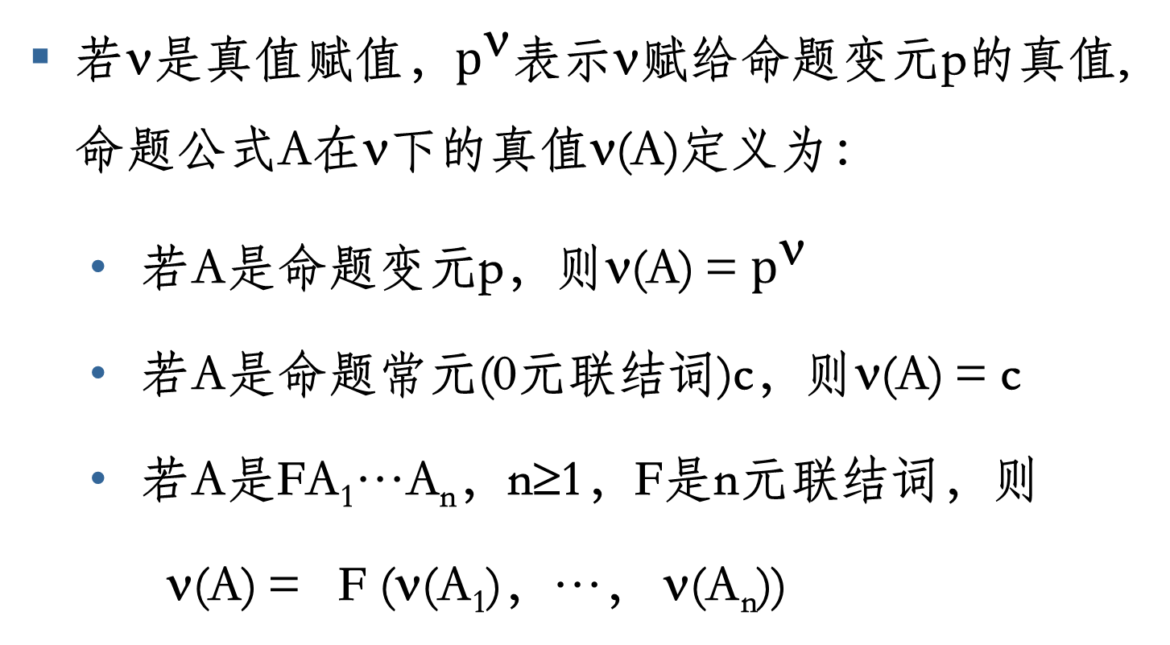
真值赋值
若ν是真值赋值，$p^{\text{ν}}$表示ν赋给命题变元p的真值, 命题公式A在ν下的真值ν(A)定义为：
若A是命题变元p，则ν(A) = $p^{\text{ν}}$
若A是命题常元(0元联结词)c，则ν(A) = c
若A是FA₁…A_{n}，n≥1，F是n元联结词，则
ν(A) = F (ν(A₁)，…， ν(A_{n}))

Slide 18
真值赋值
例： 对于公式A为 ¬p∧q→r，若(0,1,0)为A的一组真值赋值ν 。即，(p^{ν} =0,q^{ν} =1,r^{ν} =0)。则
ν(A) = 0
考虑其它情形赋值(1,1,0),(0,0,0),……。

Slide 19
真值表
将命题公式A在所有真值赋值下的取值情况列成表，称为公式A的真值表。
可用真值表来计算命题的真值。
找出公式中的所有命题变元，列成其所有真值赋值，若命题变元个数为n个，则共2^{n}组真值赋值；
按照公式的层数，从层数0开始按照公式层数依次列出；
根据给定的一组真值赋值，依次求出不同层数公式的真值，最终计算出公式A的真值。

Slide 20
例：
p | q | r | ¬p | ¬p∧q | ¬p∧q→r
0 | 0 | 0 | 1 | 0 | 1
0 | 0 | 1 | 1 | 0 | 1
0 | 1 | 0 | 1 | 1 | 0
0 | 1 | 1 | 1 | 1 | 1
1 | 0 | 0 | 0 | 0 | 1
1 | 0 | 1 | 0 | 0 | 1
1 | 1 | 0 | 0 | 0 | 1
1 | 1 | 1 | 0 | 0 | 1
计算容易、直观 ，但对多变量及公式复杂难以操作
Notes:
复杂度，层次方法

Slide 21
等价真值赋值
定理1.1 (无关性质)设A是公式， ν₁和ν₂是真值赋值，对于A中出现的每个命题变元p，p^{ν1}=p^{ν2}；则ν₁(A)= ν₂(A)。
证明：(归纳证明)对A的长度(复杂度)进行归纳。
若A的层数是0，则A是命题变元或0元联结词。
若A是0元联结词c，则ν₁(A)=c= ν ₂(A)。
若A是命题变元p ，则ν₁(A)=p^{v1}= p^{v2}= ν₂(A)。

Slide 22
等价真值赋值（续）
设m大于0，对于每个层数小于m的由S生成的公式B， ν₁(B)= ν₂(B)。
若A是FA₁…A_{n}，其中n≥1，F是S中的n元联结词，则A₁,…,A_{n}的层数都小于m，由归纳假设知道， ν₁(Ai)= ν₂(Ai) i=1,…,n，有：
ν₁(A) = ν₁(FA₁…A_{n} )
=F (ν₁(A₁ ),…, ν₁(A_{n}) )
=F (ν₂(A₁ ),…, ν₂(A_{n}))
= ν₂(FA₁…A_{n}) = ν₂(A)
证毕

Slide 23
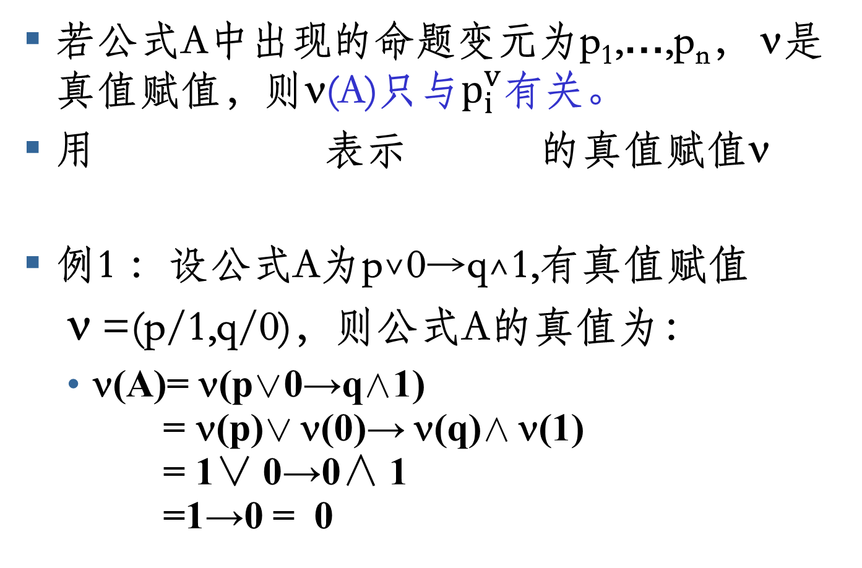
定理1.1涵义
若公式A中出现的命题变元为p₁,…,p_{n}， ν是真值赋值，则ν(A)只与$p_{i}^{v}$有关。
用 表示 的真值赋值ν
例1 ：设公式A为p∨0→q∧1,有真值赋值
ν =(p/1,q/0)，则公式A的真值为：
ν(A)= ν(p∨0→q∧1)
= ν(p)∨ ν(0)→ ν(q)∧ ν(1)
= 1∨ 0→0∧ 1
=1→0 = 0

Slide 24
定理1.1涵义（续）
如果对公式中出现的每个命题变元都指派了确定的真值，则该公式的真值也就唯一确定。
¬(p∧q) ↔¬p∨¬q
(p/0,q/0)
v(¬(p∧q) ↔¬p∨¬q)
= ¬(v(p)∧v(q)) ↔¬v(p)∨¬v(q))
= ¬(0∧0) ↔¬0∨¬0
=¬0 ↔1∨1
=1↔1
=1
(p/0,q/1)
v(¬(p∧q) ↔¬p∨¬q) =1
(p/1,q/0)
v(¬(p∧q) ↔¬p∨¬q) =1
(p/1,q/1)
v(¬(p∧q) ↔¬p∨¬q) =1

Slide 25
可满足性
设A是公式。
如果真值赋值ν使得ν(A)=1，则称ν满足A。
如果每个真值赋值都满足A，则称A为有效式，或称为永真式，也称为重言式。
如果每个真值赋值都不满足A，则称A为永假式，也称为矛盾式，不可满足式。
如果至少有一个真值赋值满足A，则称A为可满足式。

Slide 26
可判定性
设W是一个集合，S ⊆W，P是以W为输入量的程序，并且P满足一下条件：
如果以S中的元素为输入量，则P运行终止并输出“是”；
如果以不在S中的元素为输入量，则P运行也终止并输出“否”。
则称P解S的判定问题。
如果有一程序解S的判定问题，则称S的判定是可解的。

Slide 27
可判定性（续）
若取W为所有公式的集合，S为所有永真式（永假式、可满足式）的集合，则S的判定问题是可解的，即命题逻辑是可判定的。

Slide 28
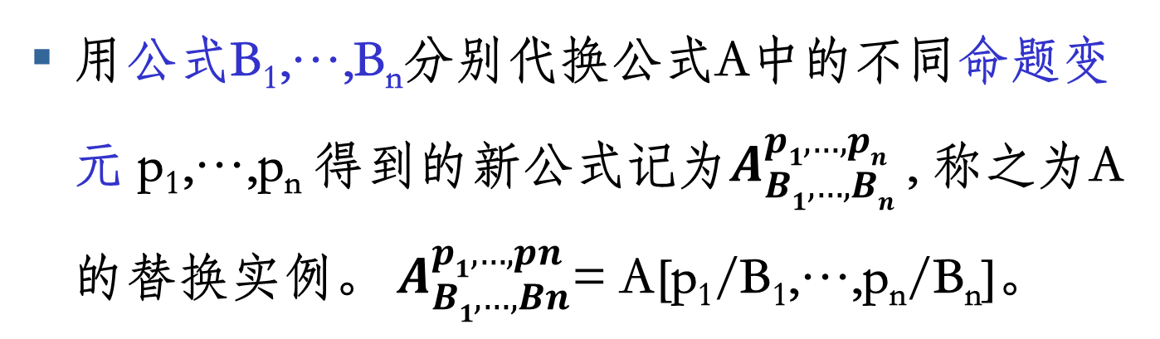
定义：替换
用公式B₁,…,B_{n}分别代换公式A中的不同命题变元 p₁,…,p_{n} 得到的新公式记为$A_{B1,…,Bn}^{p1,…,pn}$ , 称之为A的替换实例。 $A_{B1,…,Bn}^{p1,…,pn}$= A[p₁/B₁,…,p_{n}/B_{n}]。
= (r →p)∧¬(r →p) →r (p/r →p, q/r)

Slide 29
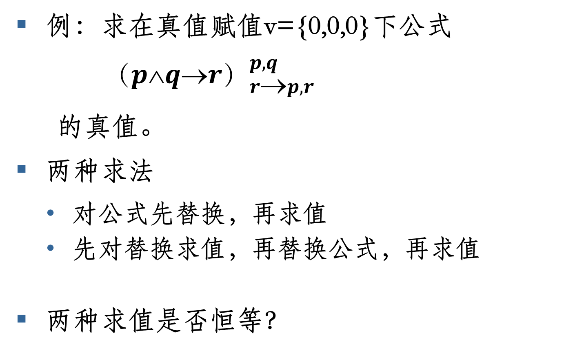
例：求在真值赋值v={0,0,0}下公式
${（pqr）}_{rp,r}^{p,q}$
的真值。
两种求法
对公式先替换，再求值
先对替换求值，再替换公式，再求值
两种求值是否恒等？

Slide 30
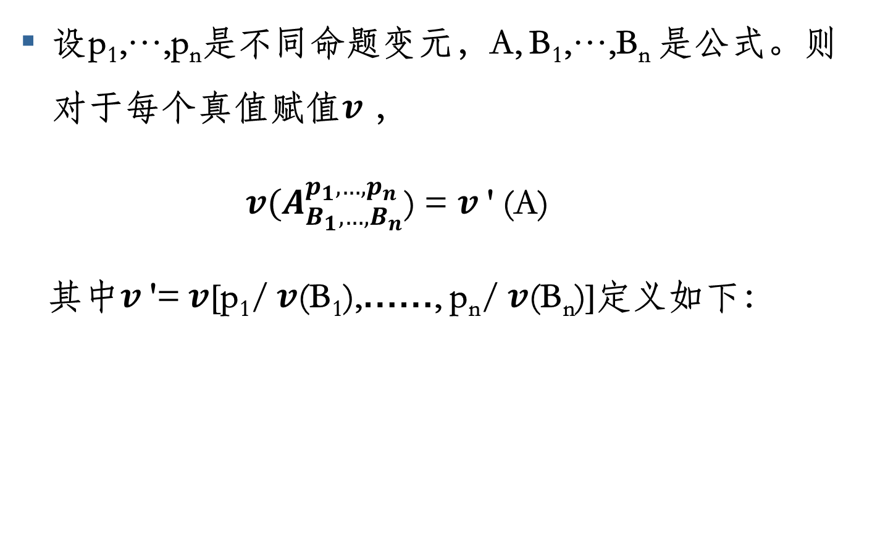
定理1.2 （求值恒等）
设p₁,…,p_{n}是不同命题变元，A, B₁,…,B_{n} 是公式。则对于每个真值赋值$v$，
${v(A}_{B_{1},…,B_{n}}^{p_{1},…,p_{n}}$) = $v$' (A)
其中$v$'= $v$[p₁/ $v$(B₁),……, p_{n}/ $v$(B_{n})]定义如下：

Slide 31
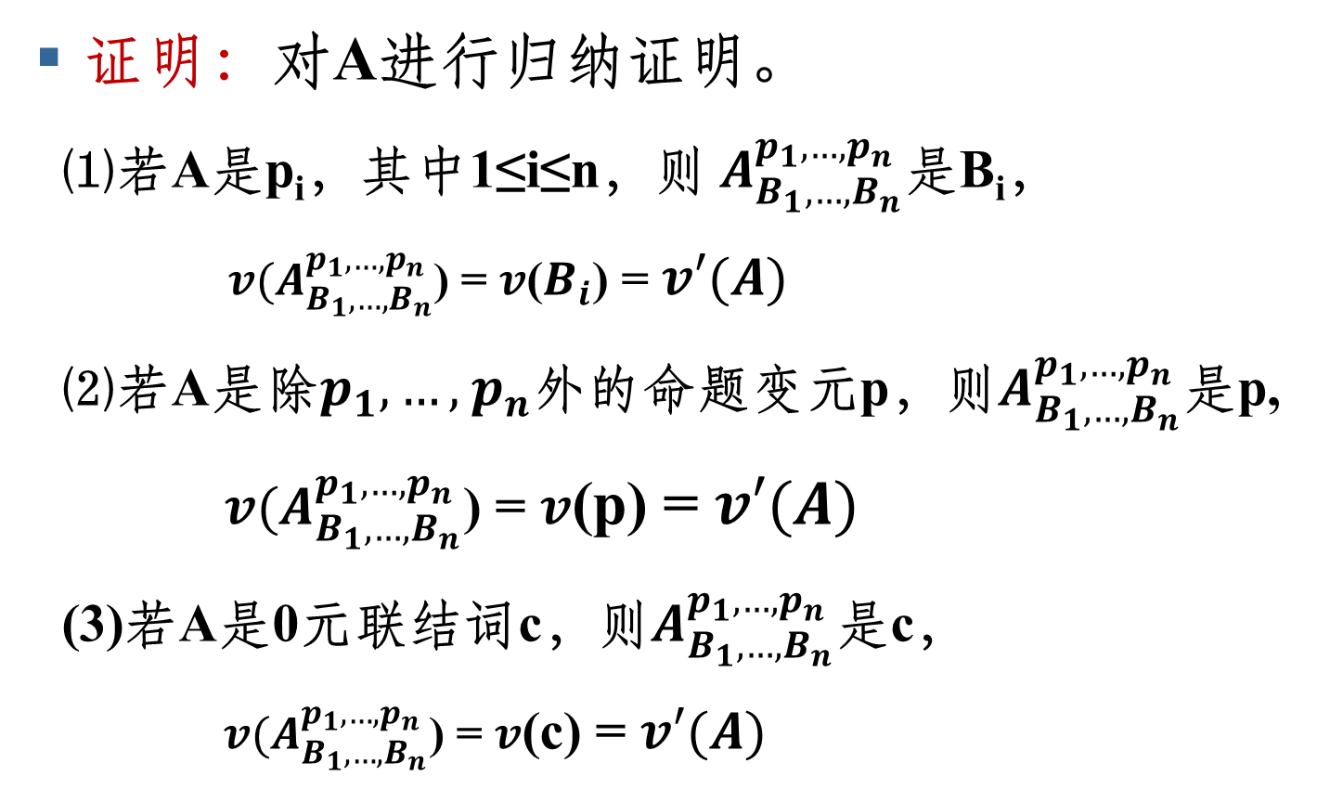
证明：对A进行归纳证明。
⑴若A是p_{i}，其中1≤i≤n，则 $A_{B_{1},…,B_{n}}^{p_{1},…,p_{n}}$是B_{i}，
${v(A}_{B_{1},…,B_{n}}^{p_{1},…,p_{n}}$) = $v$($B_{i}$) = $v′(A)$
⑵若A是除$p_{1},…,$ $p_{n}$外的命题变元p，则$A_{B_{1},…,B_{n}}^{p_{1},…,p_{n}}$是p,
${v(A}_{B_{1},…,B_{n}}^{p_{1},…,p_{n}}$) = $v$(p) = $v′(A)$
(3)若A是0元联结词c，则$A_{B_{1},…,B_{n}}^{p_{1},…,p_{n}}$是c，
${v(A}_{B_{1},…,B_{n}}^{p_{1},…,p_{n}}$) = $v$(c) = $v′(A)$

Slide 32
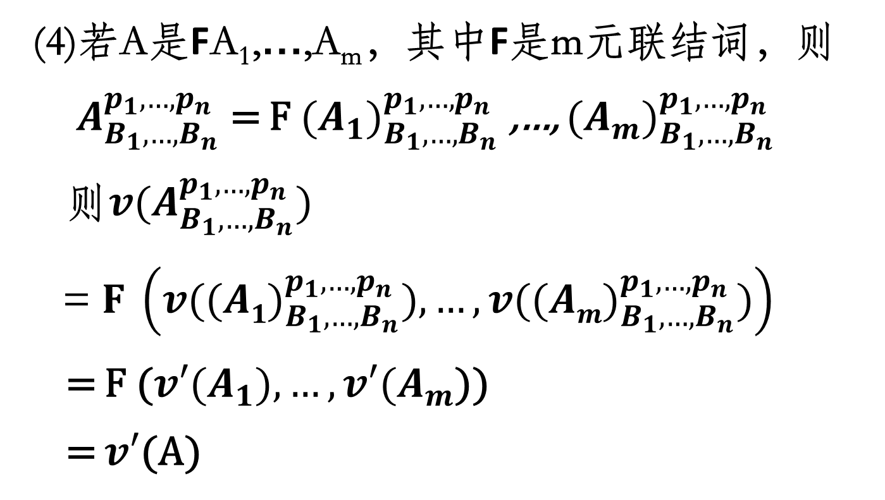
(4)若A是FA₁,…,A_{m}，其中F是m元联结词，则
${ A}_{B_{1},…,B_{n}}^{p_{1},…,p_{n}}$ = F ${(A_{1})}_{B_{1},…,B_{n}}^{p_{1},…,p_{n}}$ ,…, ${(A_{m})}_{B_{1},…,B_{n}}^{p_{1},…,p_{n}}$
则${v(A}_{B_{1},…,B_{n}}^{p_{1},…,p_{n}})$
= $F \left({v((A1)}_{B_{1},…,B_{n}}^{p_{1},…,p_{n}}),…,{v((Am)}_{B_{1},…,B_{n}}^{p_{1},…,p_{n}})\right)$
= F (${v′(A}_{1}),…,{v′(A}_{m}$))
= $v′$(A)

Slide 33
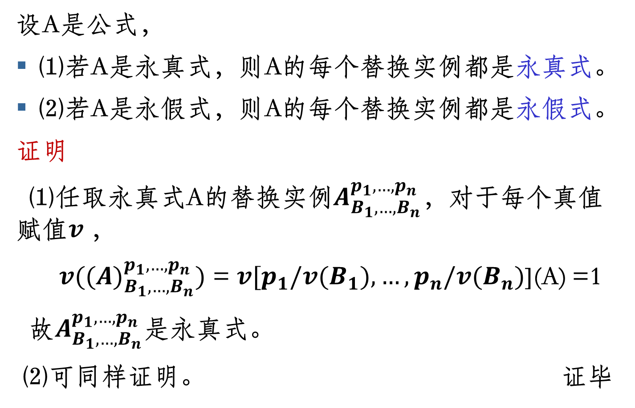
定理1.3
设A是公式，
⑴若A是永真式，则A的每个替换实例都是永真式。
⑵若A是永假式，则A的每个替换实例都是永假式。
证明
⑴任取永真式A的替换实例$A_{B_{1},…,B_{n}}^{p_{1},…,p_{n}}$，对于每个真值赋值$v$，
${ v((A)}_{B_{1},…,B_{n}}^{p_{1},…,p_{n}})$ = ${v[p}_{1}/{v(B}_{1}), …,p_{n}/{v(B}_{n})$](A) =1
故$A_{B_{1},…,B_{n}}^{p_{1},…,p_{n}}$是永真式。
⑵可同样证明。 证毕

Slide 34
提纲
1.1命题和联结词
1.2公式和真值赋值
1.3等值演算
1.4对偶定理
1.5联结词的完全集
1.6范式
1.7逻辑推论

